Slide 1
Žmogus tampa labai drąsus, kai yra užtikrintas kad jį myli
(Sigmund Freud)
Klaipėdos lopšelio-darželio „Žilvitis“
Neformaliojo ugdymo mokytoja Gitana Žilienė ir priešmokyklinio ugdymo mokytoja Liucija Kinderienė

Slide 2
Klaipėdos lopšelio-darželio „Žilvitis“, „Žiogelių“ grupėje (6-7m)vyko sveikatos valandėlė tema „Žmogus tampa labai drąsus, kai yra užtikrintas, kad jį myli“
pagal Sigmund Freud žodžius.
Vaikai turėjo išsakyti savo mintis, kaip suprato pasakytą posakį.
Vaikų mintys:
Amanda: - jeigu šeima myli vaikus, tai jie būna linksmi ir nebijo pasipasakoti mamai;
Gražvydas: - jeigu šeima myli visus, tai jie yra drąsūs ir linksmi;
Mėja: - mano šeimoje visi nebijo pasikalbėti ir pasakyti, ko nori;
Tomas: - jeigu vaikams pasako, kad juos myli, tai jie irgi pasako, kad myli ir būna linksmi;
Ieva: - aš myliu seses ir mes labai draugaujame...
Vaikai pabandė nupiešti išgirstą posakį

Slide 3
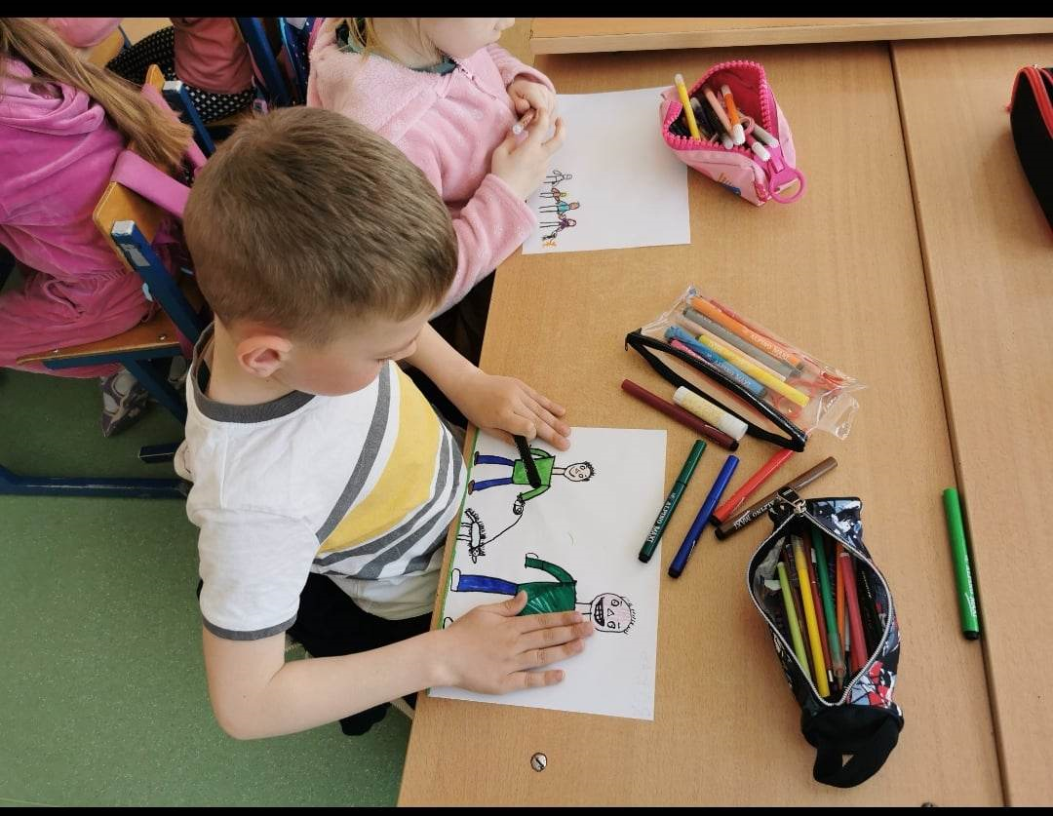

Slide 4
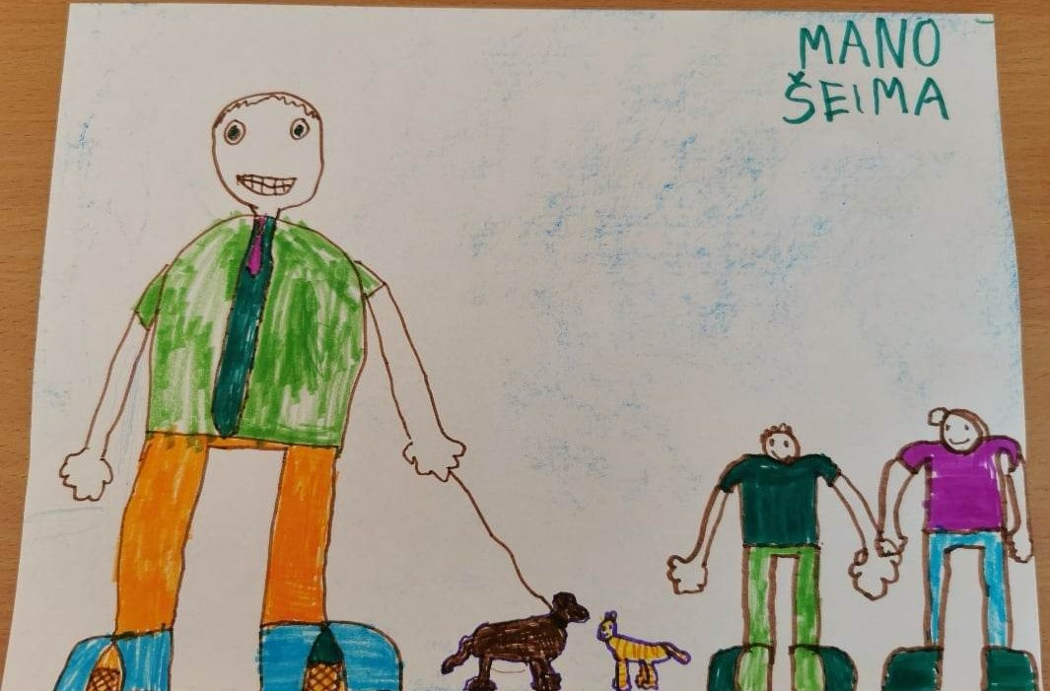

Slide 5
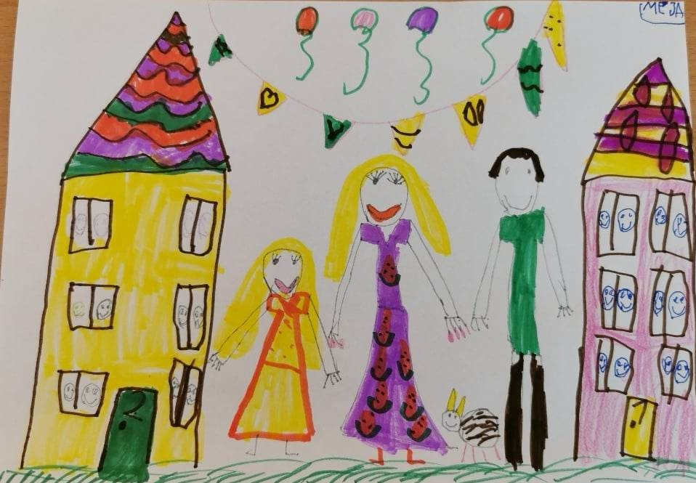

Slide 6
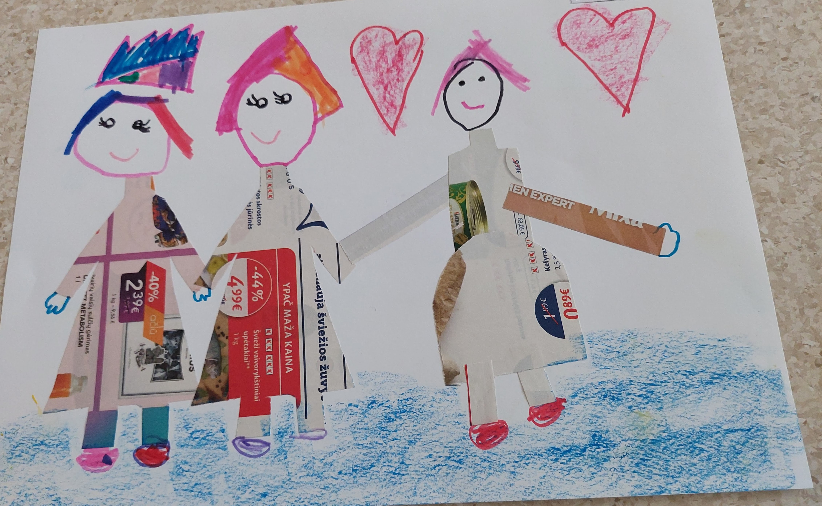

Slide 7
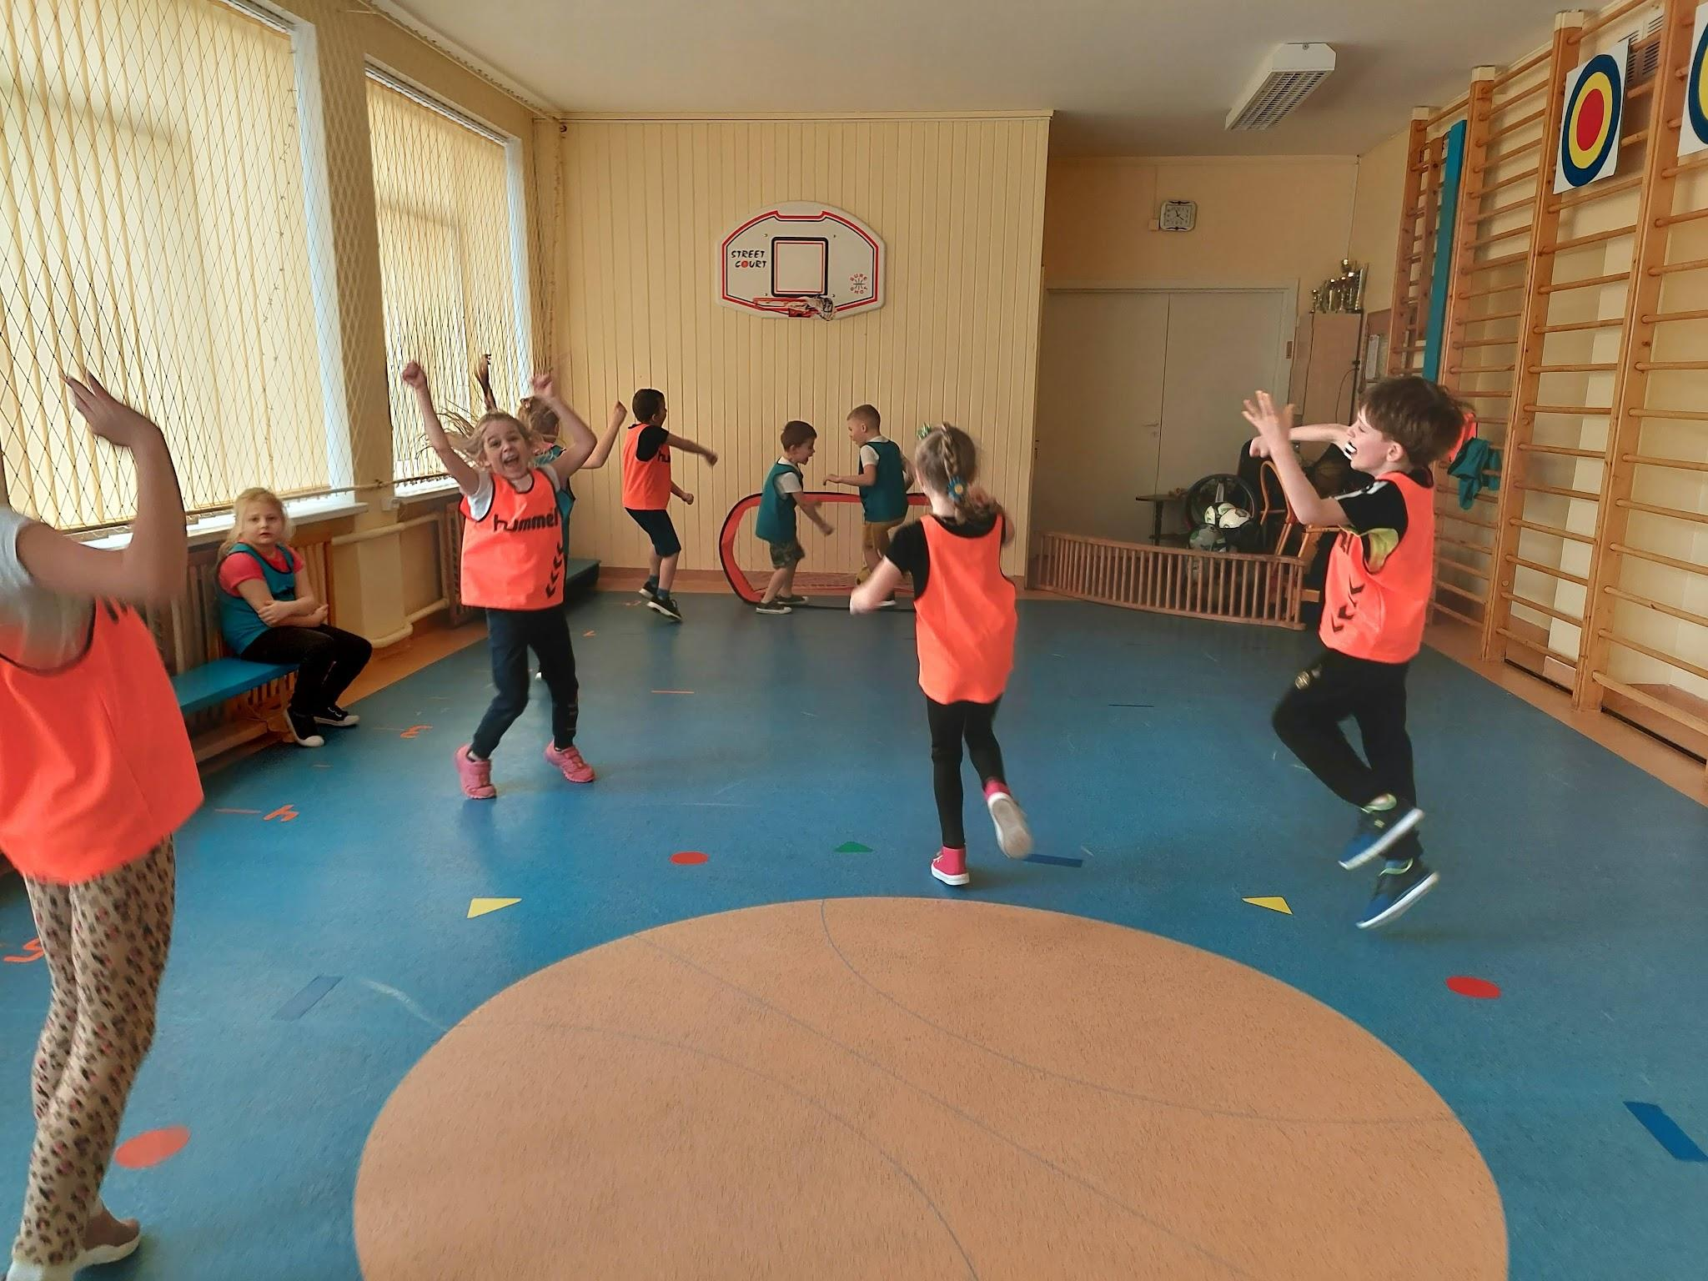
Mylimi vaikai drąsūs ir pasitikintys savimi

Slide 8
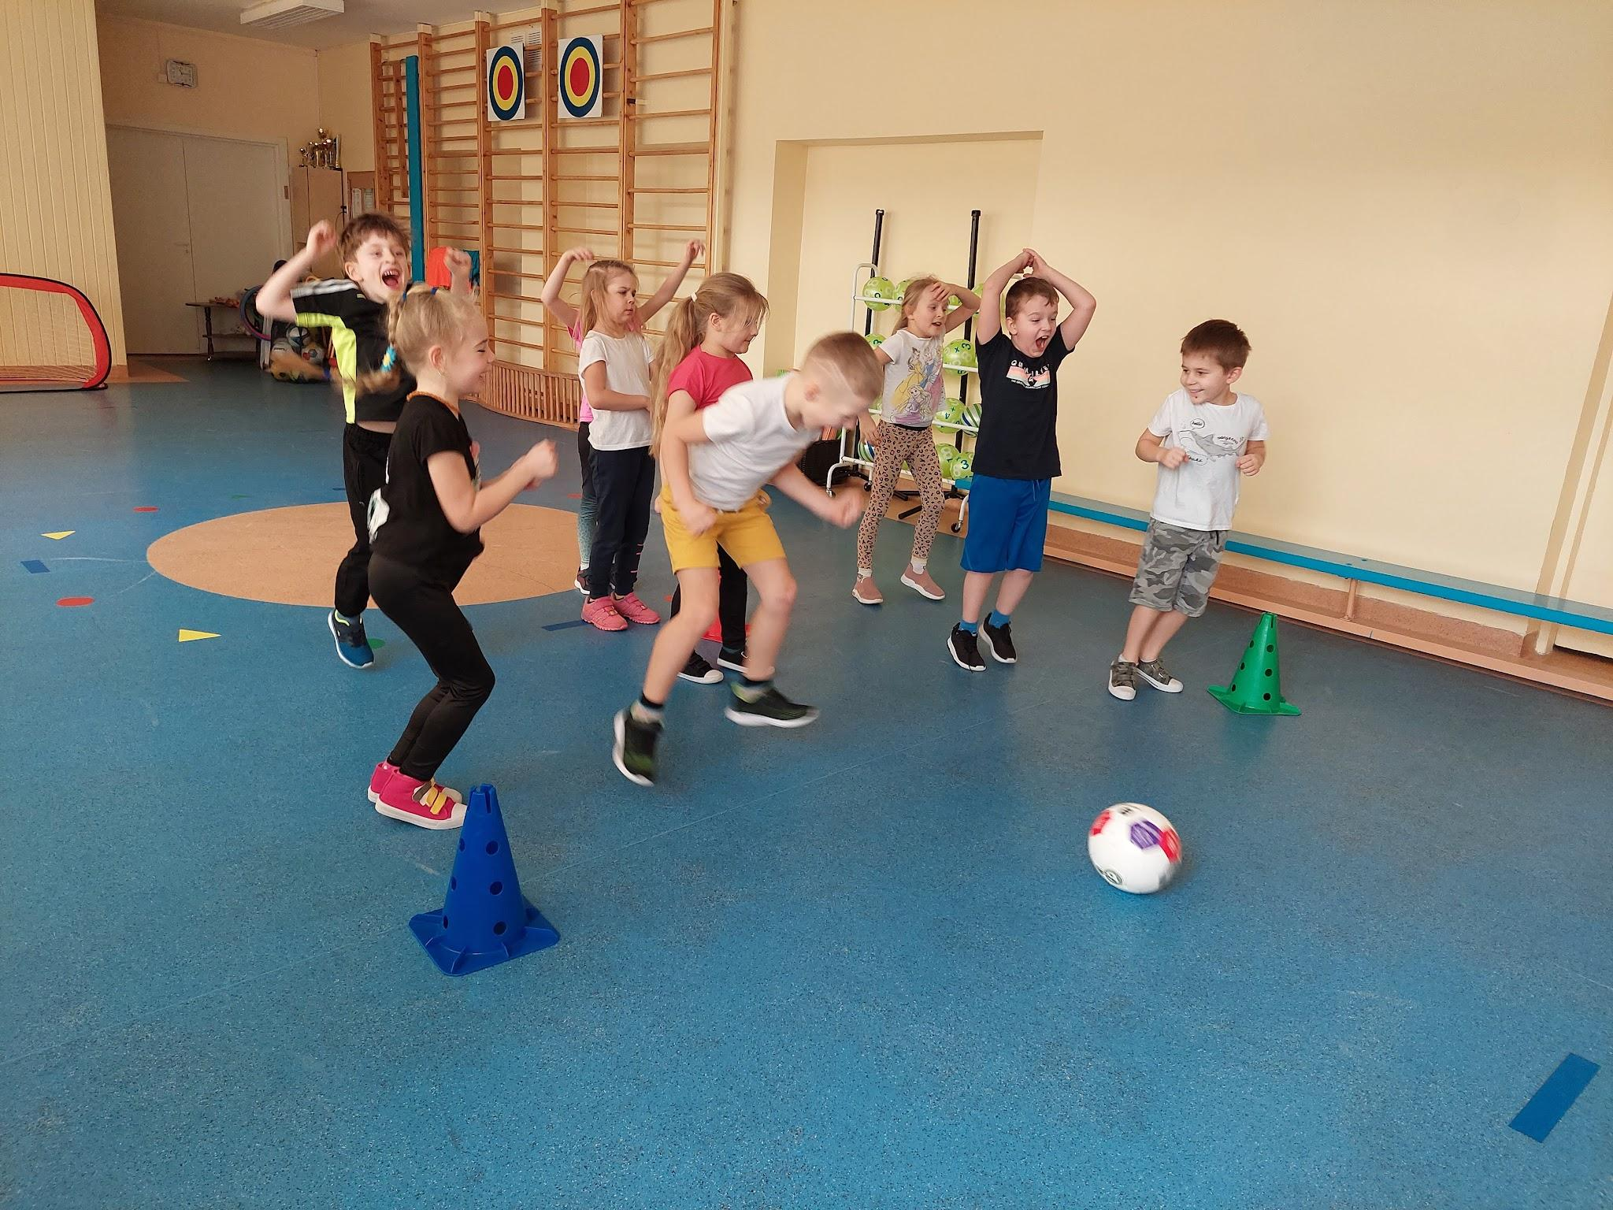
Mylimų vaikų emocijos liejasi per kraštus

Slide 9
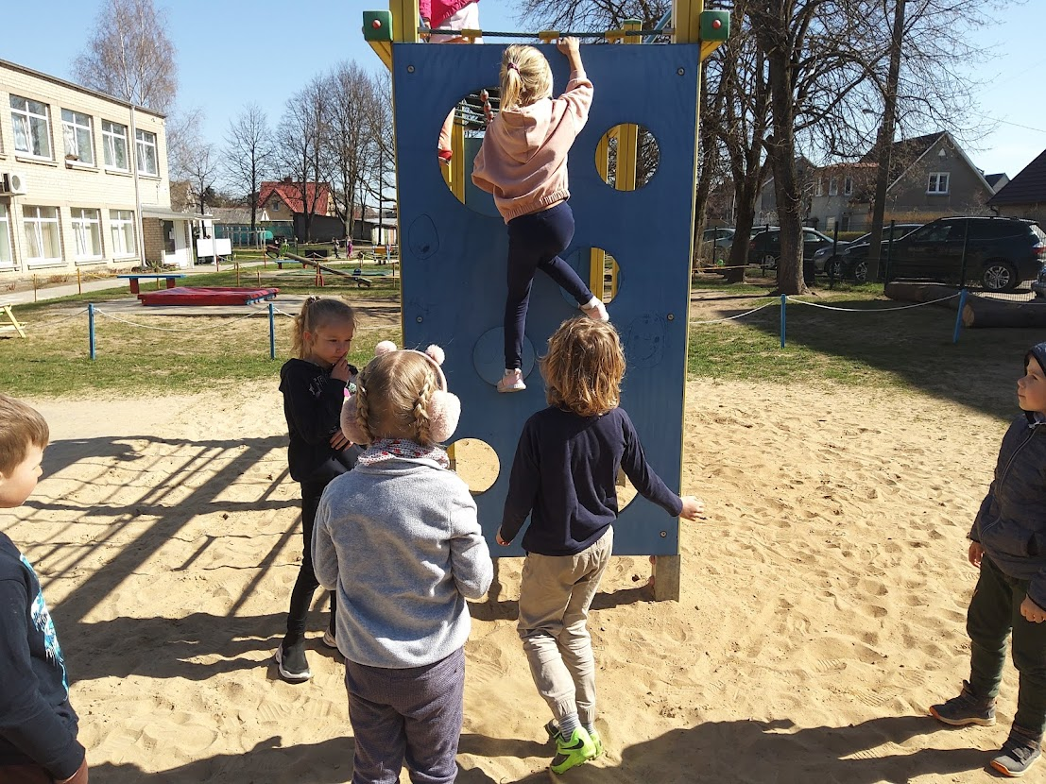
Mylimas vaikas, jaučiasi drąsus

